Slide 1
Lupa- ja valvontavirasto
Tietopaketti medialle
12/2025

Slide 2

Lupa- ja valvontavirasto aloittaa toimintansa 2026
Lupa- ja valvontavirasto on uusi valtion virasto, joka aloittaa toimintansa 1.1.2026.
Virastoon kootaan kaikki Valviran tehtävät, suurin osa aluehallintovirastojen tehtävistä sekä pääosa ELY-keskusten ympäristö ja luonnonvarat -vastuualueen tehtävistä.
  Valviran, aluehallintovirastojen ja ELY-keskusten toiminta päättyy 31.12.2025.
  Nykyisten ELY-keskusten tilalle perustetaan kymmenen alueellista elinvoimakeskusta.
Lupa- ja valvontavirasto on osa valtion aluehallinnon uudistusta, jonka tavoitteena on yhdenmukaistaa lupa- ja valvontakäytäntöjä Suomessa.

Slide 3
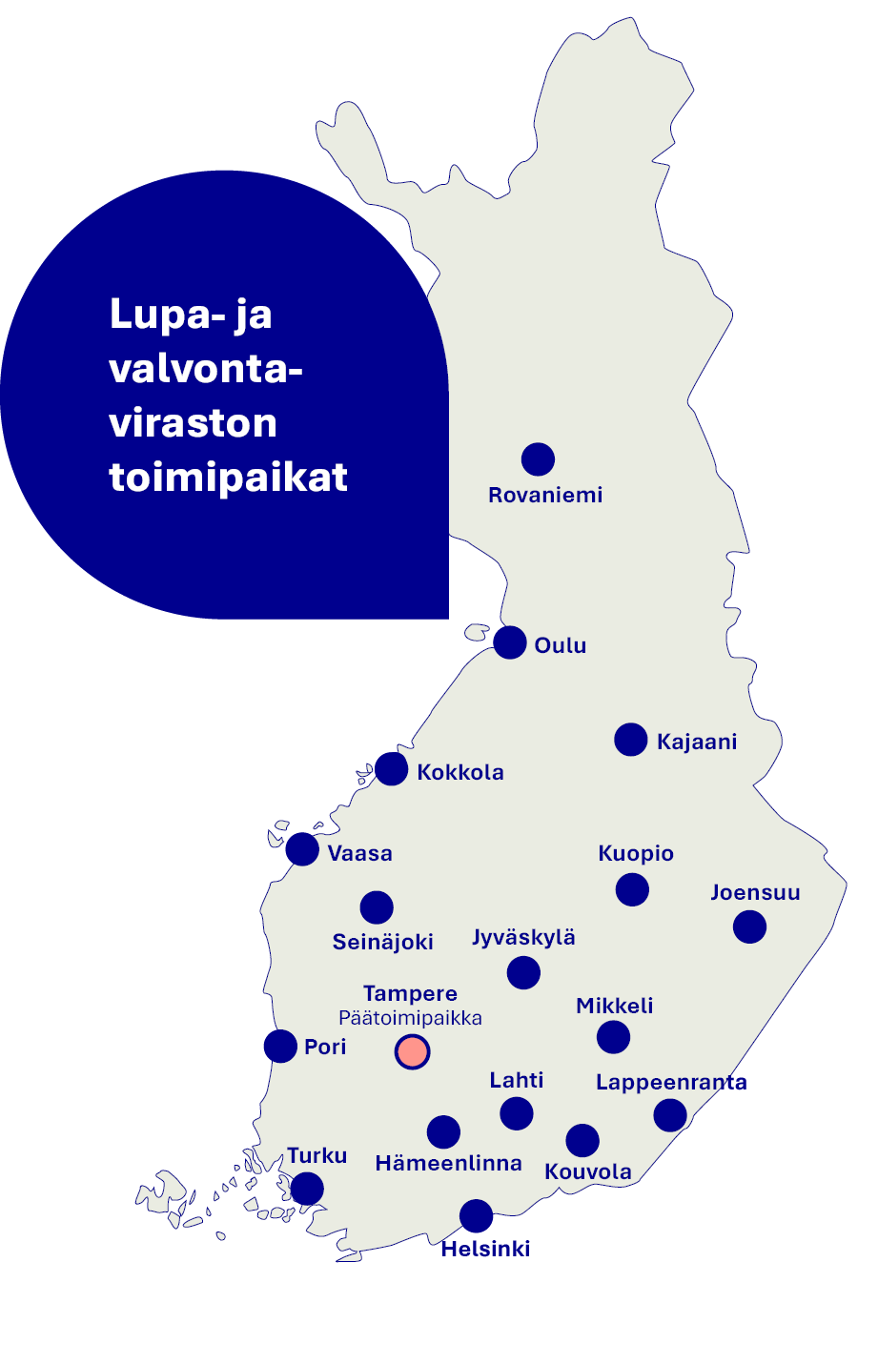
Lupa- ja valvontaviraston toimipaikat 1.1.2026
Lupa- ja valvontavirastolla on 18 toimipaikkaa ympäri Suomen, jokaisessa maakunnassa.
  Viraston päätoimipaikka on Tampereella.
Toimipaikkaverkosto pohjautuu nykyisiin toimipaikkoihin.
Kattavalla toimipaikkaverkostolla varmistetaan viraston alueellinen läsnäolo.
Toimipaikkaverkostoon voi myöhemmin tulla muutoksia mm. tilahankkeiden ja valtion palvelu- ja toimitilaverkkouudistuksen myötä.

Slide 4
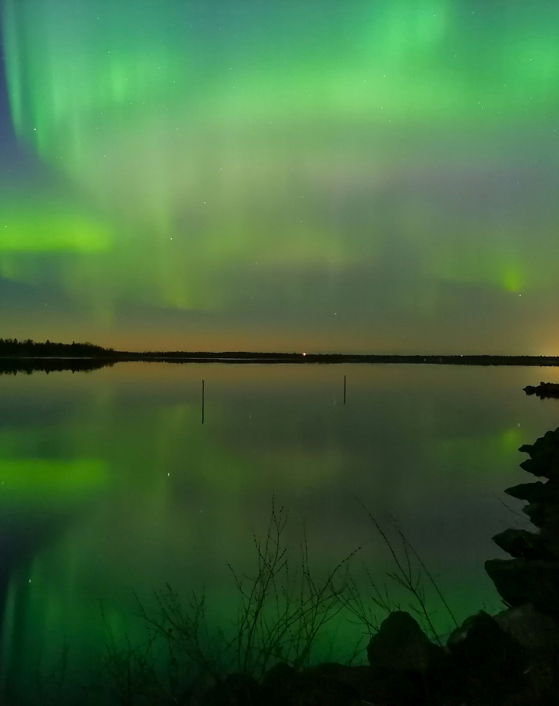
Valtakunnallinen virasto, alueellinen läsnäolo
Lupa- ja valvontavirastolla on valtakunnallinen toimivalta. Näin varmistetaan yhdenmukaiset lupa- ja valvontakäytännöt eri puolilla Suomea.
Viraston tehtävät koskevat sosiaali- ja terveysalaa, ympäristöasioita, työsuojelua, pelastustoimea, varautumista, koulutusta, kulttuuria ja varhaiskasvatusta sekä tiettyjen alojen yritystoimintaa.
Lupa- ja valvontavirasto toimii alueilla tiiviissä vuorovaikutuksessa valtionhallinnon viranomaisten, kuntien, hyvinvointialueiden, elinkeinoelämän ja kansalaistoiminnan kanssa.

Slide 5
Lupa- ja valvontaviraston toimialakohtaiset tehtävät
Sosiaali- ja terveysala
  Sosiaali- ja terveydenhuoltoon, terveydensuojeluun, alkoholi- ja tupakkahallintoon sekä adoptioasioiden hallintoon ja muutoksenhakuun liittyvät viranomaistehtävät.
Varhaiskasvatuksen, koulutuksen ja kulttuurin toimiala
  Varhaiskasvatusta, koulutusta ja opetus-, nuoriso-, kirjasto- ja liikuntatoimea koskevia tehtäviä sekä hautaustoimilakiin liittyviä tehtäviä.
Ympäristön toimiala
  Ympäristöasioiden luvitus ja valvonta, ympäristövaikutusten arviointi, alueidenkäyttöön sekä luonnon- ja ympäristönsuojelun liittyviä tehtäviä, vesien- ja merenhoidon ja vesitalousasioiden tehtäviä sekä yleisen edun valvonta.
Työsuojelun toimiala
  Työsuojeluhallinnon lupien, valvonnan ja ohjauksen sekä tuotevalvonnan tehtäviä.
Pelastustoimen ja varautumisen toimiala
  Pelastustoimen valvonta ja arviointi, varautumisen alueellisen yhteistyön järjestäminen, alue- ja paikallishallinnon turvallisuussuunnittelun edistäminen ja sisäministeriön tukeminen.
Muihin toimialoihin kohdistuvat tehtävät
  Mm. kiinteistönvälitysliikkeiden ja perintätoimenharjoittajien rekisteröinti ja valvonta, kuntien työvoimapalvelujen valvonta, rahanpesulain mukaisia ohjaus-, rekisteröinti- ja valvontatehtäviä, tiettyihin yhteisöihin kohdistuvia lupa- ja oikeusturvatehtäviä, kunta- ja hyvinvointialuekantelujen käsittely.

Slide 6
Lupa- ja valvontaviraston yhteydessä toimivat itsenäiset viranomaiset
Adoptiolautakunta
  Adoptiolautakunta toimii erityisenä asiantuntija-, lupa- ja valvontaviranomaisena adoptioasioissa. Adoptiolautakunta seuraa adoptiotoiminnan kehitystä Suomessa ja myöntää luvat adoptionhakijoille sekä kotimaiseen että kansainväliseen adoptioon. Lisäksi adoptiolautakunta myöntää toimiluvat kansainvälisille adoptiopalvelunantajille ja valvoo adoptiopalvelunantajien toimintaa.
Tukija
  Tukijan tehtävänä on antaa lausuntoja Suomessa toteutettavista kliinisistä lääketutkimuksista ja tutkimussuunnitelmien muutoksista sekä biopankin perustamissuunnitelmasta. Tukija arvioi kudoslain ja biopankkilain mukaisten näytteiden ja tietojen käytön, kun niitä on tarkoitus käyttää kliiniseen lääketutkimukseen. Tukija lausuu myös ihmisten elimien, kudoksien ja solujen lääketieteellisestä käytöstä silloin, kun niitä on tarkoitus käyttää kliinisessä lääketutkimuksessa.

Slide 7

Lupa- ja valvontavirasto osana valtionhallintoa
Lupa- ja valvontavirastossa työskentelee noin 2000 eri alojen asiantuntijaa.
  Työntekijät siirtyvät nykyisistä virastoista virkojensa mukana Lupa- ja valvontavirastoon.
Lupa- ja valvontavirasto on yksi suurimmista valtionhallinnon virastoista.
Lupa- ja valvontavirasto kuuluu valtiovarainministeriön hallinnonalaan.
Valtiovarainministeriö vastaa viraston yleishallinnollisesta ohjauksesta.
Viraston toimintaa ohjaavat omilla toimialoillaan eri ministeriöt.

Slide 8
Lupa- ja valvontaviraston organisaatio
Pääjohtaja
Varhais- kasvatuksen, koulutuksen ja kulttuurin osasto
Pelastus- toimen ja varautumisen osasto
Elinkeino- valvonta ja oikeusturva
-toiminta- yksikkö
Yleinen osasto
Sosiaali- ja terveysalan osasto
Ympäristö- osasto
Työsuojelu- osasto
n. 150-180 htv
”Mahdollistamme viraston tehokkaan ja sujuvan toiminnan henkilöstön ja asiakkaiden tarpeita vastaavilla palveluilla”
n. 400 htv
”Edistämme ja turvaamme perusoikeuksien toteutumista sosiaali- ja terveyden-
huollossa sekä alkoholihallinnossa
ja ympäristö-terveydessä”
n. 100 htv
”Edistämme ja turvaamme sivistyksellisten ja kulttuuristen perusoikeuksien toteutumista kaikissa elämäntilanteissa”
n. 750 htv
”Turvaamme monimuotoisen ja puhtaan ympäristön säilymistä tuleville sukupolville ja huolehdimme luonnonvarojen kestävästä käytöstä”
n. 45 htv
”Turvaamme lainmukaiset ja yhdenvertaiset pelastustoimen palvelut ja järjestämme varautumisen alueellisen yhteistyön”
n. 450 htv
”Vahvistamme turvallista, terveellistä ja reilua työtä monipuolisin keinoin toiminta-ympäristön muutoksiin reagoiden ja toimintaa rohkeasti kehittäen”
n. 60 htv
”Toimimme tasapuolisen elinkeinotoiminnan edistämiseksi sekä yksilöiden ja yhteisöjen oikeusturvan hyväksi”

Slide 9

Lupa- ja valvontaviraston mediapalvelu
Lupa- ja valvontavirasto palvelee mediaa eri kanavissa.
Julkaisemme mediatiedotteemme STT Info -palvelun kautta, josta voit tilata viraston tiedotteet sähköpostiin.
Julkiset valokuvat löytyvät viraston kuvapankista lvv.kuvat.fi.
Haastattelupyynnöissä ja muissa tiedusteluissa auttaa mediapalvelu:
  Puhelinnumero 0259 256 940 (avoinna arkisin klo 9-15)
  Sähköpostiosoite mediapalvelu@lvv.fi
Mediapalvelun yhteystiedot ovat voimassa vuoden 2026 alusta alkaen.

Slide 10
Lisätietoja
Lupa- ja valvontaviraston toimeenpanohanke: hankejohtaja Mikko Saarinen, 0295 530 047, mikko.saarinen@gov.fi
Lupa- ja valvontaviraston tuleva pääjohtaja
Ylijohtaja Marko Pukkinen, p. 0295 016 000, marko.pukkinen@avi.fi
Lupa- ja valvontaviraston tulevat osastopäälliköt
Sosiaali- ja terveysala: tulevaa osastopäällikköä ei vielä nimitetty. Lisätietoja antaa sosiaali- ja terveysalaa valmistelevan ryhmän puheenjohtaja Helena Mönttinen, Valvira, 0295 209 202, helena.monttinen@valvira.fi
Varhaiskasvatus, koulutus ja kulttuuri: johtaja Anu Liljeström (varhaiskasvatus, koulutus ja kulttuuri -osaston osastopäällikkö 1.1.2026 alkaen), Itä-Suomen aluehallintovirasto, 0295 106 224, anu.liljestrom@avi.fi
Ympäristö: ylijohtaja Tommi Muilu (ympäristöosaston osastopäällikkö 1.1.2026 alkaen), Hämeen ELY-keskus, 0295 025 206, tommi.muilu@ely-keskus.fi
Työsuojelu: johtaja Markku Rautio (työsuojeluosaston osastopäällikkö 1.1.2026 alkaen), Itä-Suomen aluehallintovirasto, p. 0295 016 000, markku.rautio@avi.fi
Pelastustoimi ja varautuminen: johtaja Tommi Laurinen (pelastustoimen ja varautumisen osaston osastopäällikkö 1.1.2026 alkaen), Etelä-Suomen aluehallintovirasto, 0295 016 144, tommi.laurinen@avi.fi
Elinkeinovalvonta ja oikeusturva: johtaja Maria Siurua (elinkeinovalvonta ja oikeusturva -toimintayksikön johtaja 1.1.2026 alkaen), Pohjois-Suomen aluehallintovirasto, 0295 017 546, maria.siurua@avi.fi

